Slide 1
Automatic Watering System
Solution Automatique d’irrigation à distance
Responsable:
M. Benslimane Abderrahim
Réalisé par:
Kanté Alpha Oumar
NDiaye El Hadj Pathé
Tran Bao Thien

Slide 2
Plan
Objectif
Introduction
Etude de l’existant
Conception
Architecture de deploiement
Diagramme fonctionnel
Diagramme des cas d’utilisation et de séquence
Besoins fonctionnel et coût
Outils
IoT
TTN - The Things Network
LoRaWAN
IDE arduino
Structure d’un programme arduino
Example
Plan de réalisation
Diagramme de Gantt
Repartition des taches
Contraintes et solutions
Conclusion
Alpha Bleu
Pathé Jaune
Thien Vert

Slide 3

Objectif
Construire un système d’irrigation automatique
Approvisionner la plante en eau en fonction de ces besoins selon les données de température et d’humidité des capteurs.
Ces données sont envoyées au serveur qui commande l’irrigation de la plante

Slide 4
Introduction
Penurie d’eau
L’eau est la ressource naturelle la plus importante de la planète
Population mondiale de plus en plus grandissante
Les Besoins en eau croissant
L’agriculture représente ¾ de la consommation en eau
Contrôler le gaspillage d’eau en irriguant la plante selon ses besoins
Utiliser IOT dans le domaine de l’agriculture

Slide 5
Etude de l'existant
La plupart des systèmes d’irrigation existant approvisionne la plante en eau sans prendre en compte ses besoins exacts et le moment précis d’enclencher son irrigation.
Gaspillage de l’eau
Mauvaise connaissance de l’environnement de la plante
Solution technologique inaccessible
Notes:
L’irrigation consiste à apporter de l’eau à des cultures dans le but d'améliorer la productivité des parcelles ou de combler un manque d'eau.
Plusieurs solutions sont proposées pour éviter le gaspillage de l’eau malheureusement la majorité est inefficace du (cause ) par la
mauvaise connaissance de l’environnement de la plante.
Les solutions technologie qui existent à cet effet coûteux et de leurs maintenances fadieux.

Slide 6
Solution Proposée
Réaliser un système automatique d’irrigation à distance consiste à répondre aux défis suivants:
● Automatiser l’irrigation en fonction de l’humidité du sol et de la température : irrigation de précision
● Économiser sur la facture d’eau
● Optimiser l’arrosage
● Utiliser des réseaux sans fil adapté à un taux de données très réduits
● Mettre en place un système moins gourmand en énergie facilement configurable.
● Collecter et interpréter les données nécessaires à une irrigation automatique.

Slide 7
Conception
Architecture de deploiement
Diagramme fonctionnel
Diagramme des cas d’utilisation et de séquence

Slide 8

Conception
Nous allons mettre en place un système contrôleur d'irrigation capable de:
Mesurer l’humidité du sol
Collecter la température du sol
Faire une analyse statistique des données
Visualiser les données via l’application ThingsBoards
Activer l'arrosage d'un jardin ou d’un champ si le sol devient trop sec.
Générer des tickets en cas dysfonctionnement d’un élément du système
À cet effet nous utiliserons des sensors, une carte arduino, LoraShield, LaroWAN, server TTN et l’application ThingsBoards

Slide 9
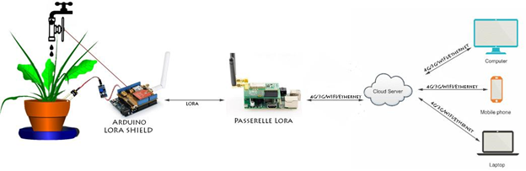
Architecture de deploiement

Slide 10
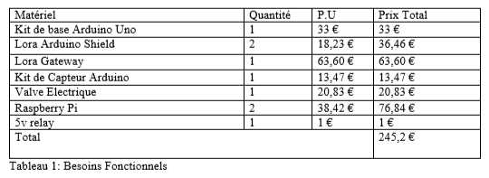
Besoins fonctionnels et coûts

Slide 11
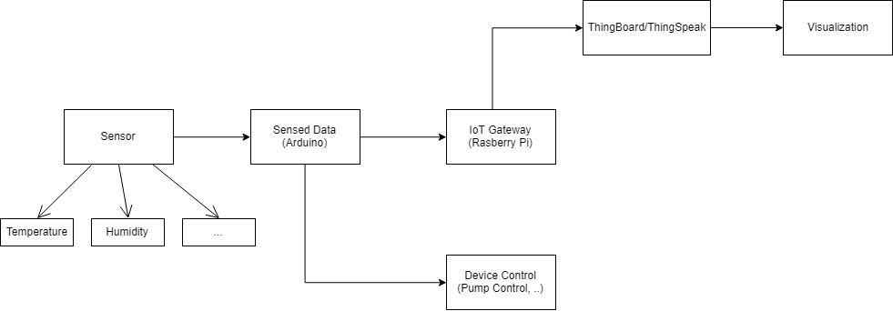
Diagramme fonctionnel
Notes:
Pour clarifier l’architecture, je vais présenter les diagrammes.
- Premièrement, c’est diagramme fonctionnel pour avoir la vue générale de systeme
Expliquer ...

Slide 12
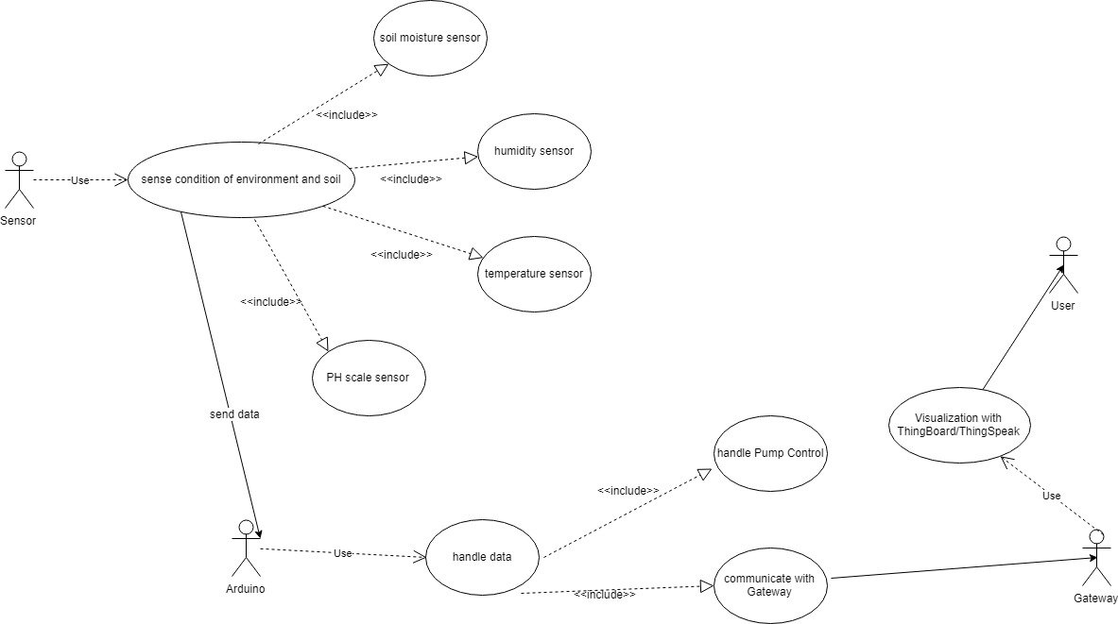
Diagramme de cas d’utilisation

Slide 13
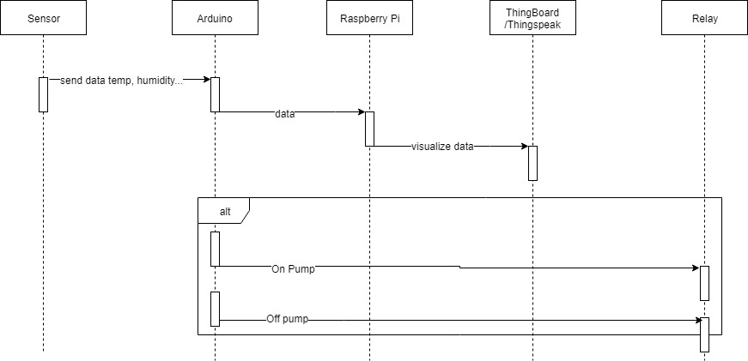
Diagramme de séquence

Slide 14
Outils
IoT
TTN - The Things Network
LoRaWAN
IDE arduino
Structure d’un programme arduino
Example

Slide 15
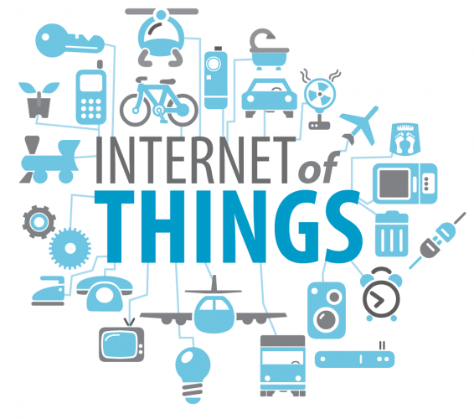
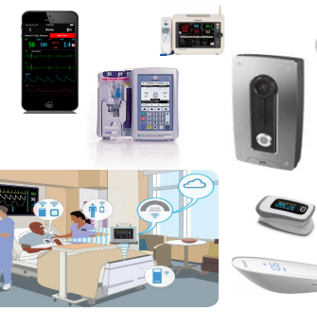
IoT - Internet of Things
L'Internet des objets, ou IdO (en anglais Internet of Things, ou IoT) est l'interconnexion entre Internet et des objets, des lieux et des environnements physiques.
IoT porte plusieurs noms, mais le concept est le même:
M2M (Machine to Machine)
World Size Web (Bruce Schneier)
Internet of Everything - IoE (Cisco Systems)
Notes:
De nos jours, grâce au développement d'Internet, nous pouvons établir la capacité de transmettre et d'échanger des informations entre des objets via Internet sans recourir à une interaction humaine directe. Par conséquent, la définition de l'IoT est née
On peut comprendre que l'IdO est tous les périphériques qui peuvent se connecter ensemble. La connexion peut être effectuée via Wi-Fi, réseau de télécommunication à large bande (3G, 4G), Bluetooth,... Les appareils peuvent être des téléphones intelligents, des machines à café, des machines à laver, des oreilles écoutez, ampoules et de nombreux autres appareils.
Par exemple:
Quand vous avez besoin de trouver une place de parking. Vous venez d'ouvrir l'application. Il vous permettra de connaître la position de stationnement la plus proche.
Autre exemple: lorsque vous sortez et oubliez d'éteindre la lumière ou souhaitez simplement allumer le chauffage avant de rentrer chez vous. Ouvrez l'application et faite ca en seulement quelques secondes, n’importe quand et n’importe quoi que vous voulez
=> L'IdO est l'étape suivante de la révolution de l'information et fait référence à l'interconnectivité de tout

Slide 16

TTN - The Things Network
TTN est composé de nœuds, de passerelles et de serveurs
Les nœuds parlent aux passerelles par radio
Passerelles transfèrent des données entre vos nœuds et les serveurs sur Internet
TTN serveur en direct dans le Cloud et acheminer les données vers et depuis vos applications
Notes:
TTN est une conception, un réalisation de IoT...

Slide 17
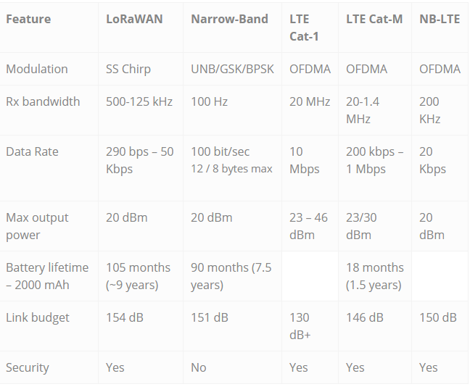
LoRa - La technologie derrière LoRaWAN
La couche physique
Une distance maximale de 15 kilomètres
Bande de fréquences (Europe) 868 MHz
Débits de données 0.5 - 50 kbps
Notes:
Donc, pour realiser TTN on a bessoin de quoi? C’est technologie LoRa qui permet envoyer les données sans fil longue portée
Il s’agit la couche physique qui est la technologie derriere LoRaWAN
Il y a plusieur d’avantages comme:
Envoyer donne dans le grand distance
Se concentrer sur une faible consommation d’énergie (moins de consommation d'énergie)
Le coût efficace pour les grands déploiements
On peut trouver les cahier des charges impression comme: ...

Slide 18
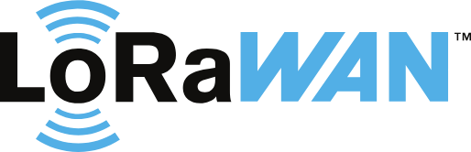
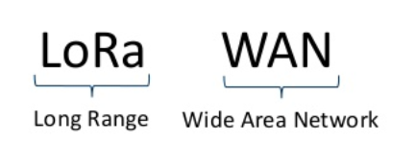
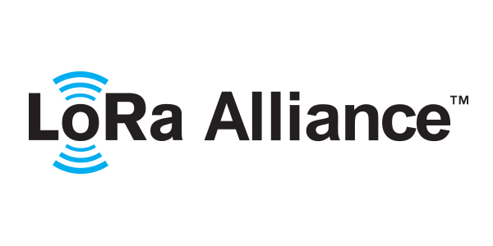
LoRaWAN
Le protocole réseau LoRaWAN est construit sur la partie supérieure du protocole de couche physique LoRa
Spécifié par LoRa Alliance (Cisco, IBM, Semtech …)
Notes:
Tandis que LoRa définit la couche physique, LoRaWAN définit le protocole de communication et l'architecture du système.
Normalement, LoRaWAN se compose les noeuds (capteurs), les passerelles, les serveurs et les applications

Slide 19
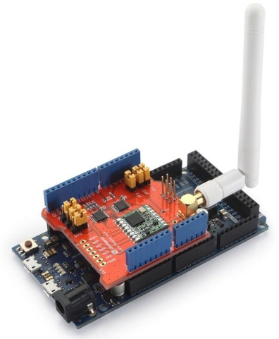
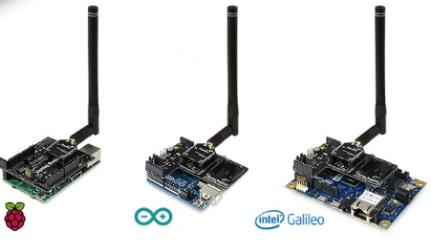
LoRaWAN - LoRa Nœuds
Notes:
Ensuite je vais présenter les composants principale de LoRaWAN
Il s'agit de capteurs à faible consommation d'énergie ou alimentés par piles qui envoient des données aux applications via des passerelles LoRa.
Il s'agit le plus souvent de "choses" telles que des trackers, des moniteurs de gaz, des modules de détection d'incendie, etc.
Ici un arduino et LoRa shield : ...

Slide 20
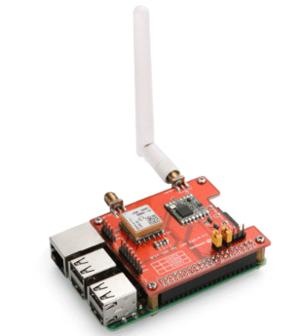
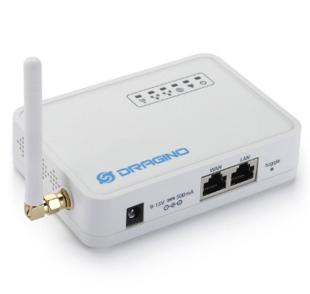
LoRaWAN - LoRa Passerelle
LoRa HAT avec Raspberry PI
Passerelle LoRa LG01-P 868 MHz (Europe)
Notes:
Un pont transparent relayant les messages entre les nœuds finaux et un serveur réseau central dans le backend
Il y a 2 type de passerelle: on peut acheter 1 passerel complètement ou construire soi-même 1 passerelle par LoRa HAT et Raspberry PI

Slide 21
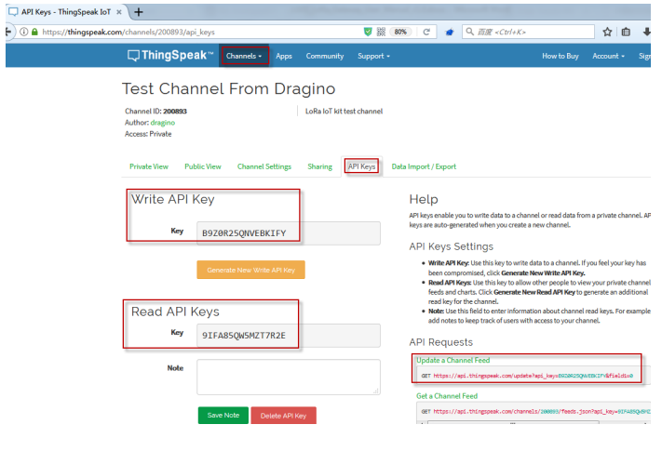
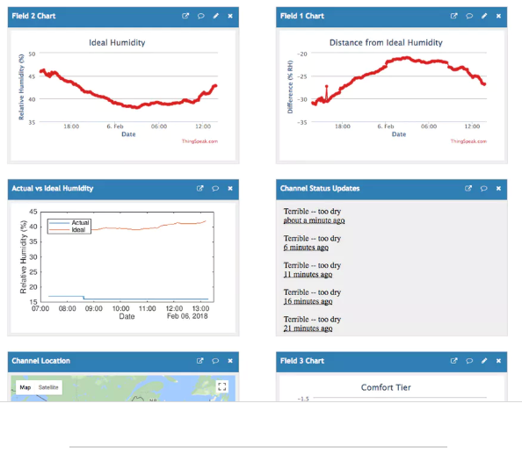
LoRaWAN - LoRa Serveur
Construire REST serveur avec le protocol HTTP grâce à ThingSpeak
Notes:
On peut utiliser ThingSpeak pour construire REST serveur rapidement. On peut aussi configurer et mise en place un serveur REST par nodejs, java ou c++...
Ensuite, on peut construire une application (Web, app mobile) pour visualiser les données. Application va envoyer les requête via le protocol HTTP à notre Rest serveur et obtenir les données correspondant

Slide 22
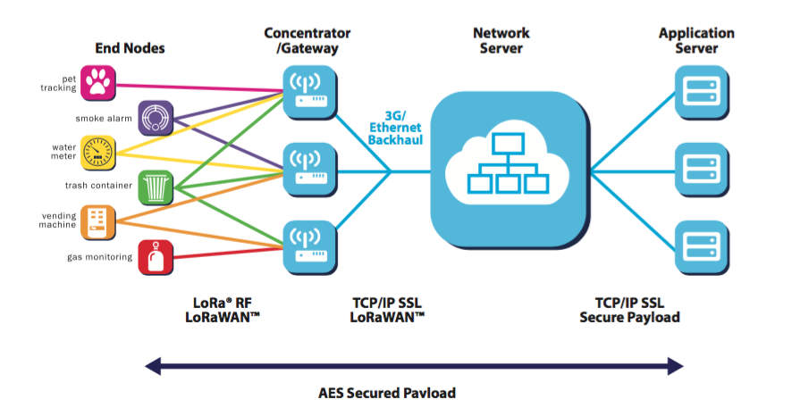
LoRaWAN - Network Architecture
Source: http://www.3glteinfo.com/lora/lora-architecture/
Notes:
Pour tous les composants en haut, on peut construire une architecture comme ca ...

Slide 23

IDE Arduino
L’IDE Arduino es un logiciel:
Qui nous permettra de programmer notre carte Arduino.
Open source
Disponible en plusieurs versions sous Windows, MAC et Linux
Codé en JAVA
L’IDE Arduino a une grande communauté.
Le Langage de programmation utilisé C/C++.
Notes:
Historique de l’IDE:

Slide 24
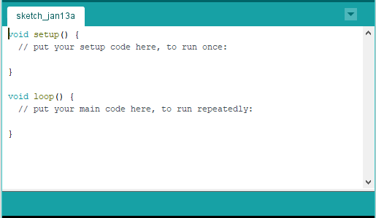
Structure d’un programme Arduino
Dans un programme Arduino les deux fonctions setup() et loop() sont OBLIGATOIRE.
setup(): initialise les variables
loop(): une boucle qui se répète à l’infini
Notes:
Setup:
La fonction setup () est appelée lorsqu’un croquis commence. Utilisez-le pour initialiser les variables, les pins, commencer à utiliser les bibliothèques, etc. La fonction de configuration ne s’exécute qu’une fois, après chaque mise sous tension ou réinitialisation de la carte Arduino.
Loop:
Il boucle consécutivement, ce qui permet à votre programme de changer et de répondre. Utilisez-le pour contrôler activement la carte Arduino.

Slide 25
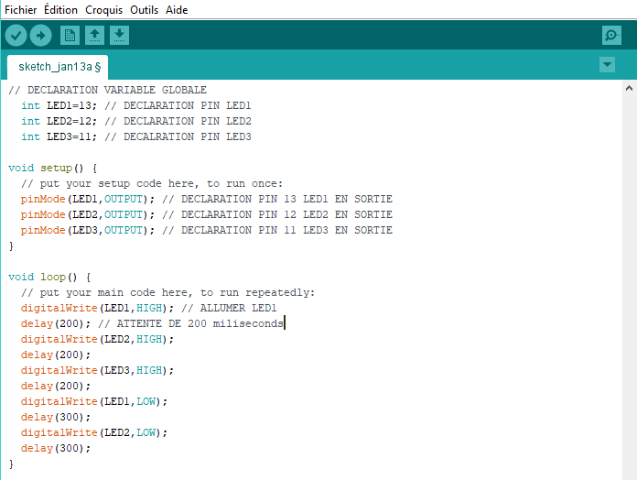
Exemple - Code
Allumer et éteindre trois LEDs de façon alternative
Notes:
int LED1=13;
int LED2=12;
int LED3=11;
void setup() {
pinMode(LED1,OUTPUT);
pinMode(LED2,OUTPUT);
pinMode(LED3,OUTPUT);
}
void loop() {
digitalWrite(LED1,HIGH);
delay(200);
digitalWrite(LED2,HIGH);
delay(200);
digitalWrite(LED3,HIGH);
delay(200);
digitalWrite(LED1,LOW);
delay(300);
digitalWrite(LED2,LOW);
delay(300);
digitalWrite(LED3,LOW);
delay(300);
}

Slide 26
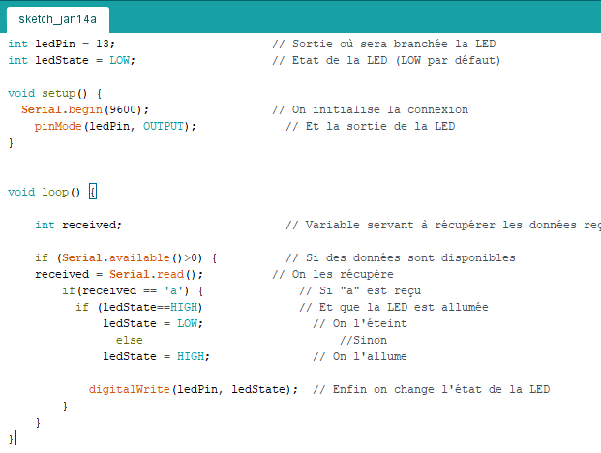
Example - Code
Allumer et éteindre une LED en envoyant la lettre ‘a’ par le port USB

Slide 27
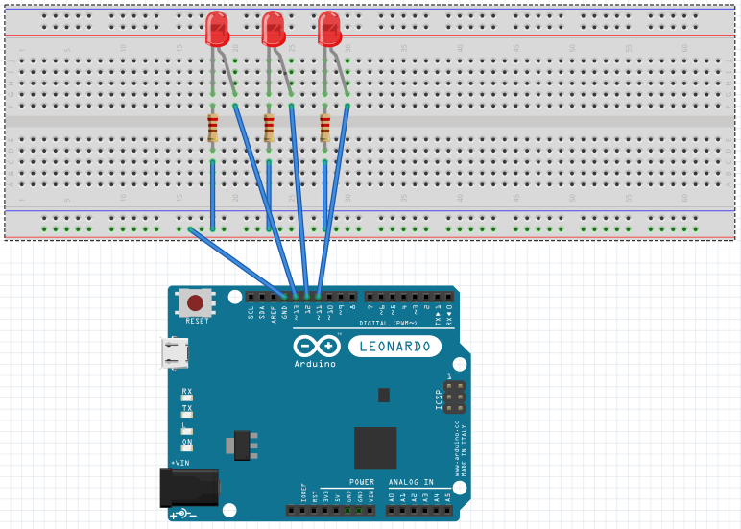
Exemple - Schéma
Notes:
Passer au demo

Slide 28
Exemple - Démo
Allumer /Éteindre une LED de façon alternative
Notes:
Ce programme vous permet d’avoir un aperçu de la manière dont nous allons récupérer les informations des sensors vers notre serveur TTN et aussi la manière dont un utilisateur de notre application WEB pourra allumer ou éteindre le moteur via la carte arduino.
Dans le cas on doit utiliser un moteur il est nécessaire d’avoir un relai de 5v pour pouvoir convertir les 40mv de la patte de sortie de la carte pour alimenter le moteur.
NB: nous allons également mis en place 5 autres programmes pour avoir la main sur

Slide 29
Plan de Réalisation
Diagramme de Gantt
Répartition des tâches
Contraintes et solutions

Slide 30
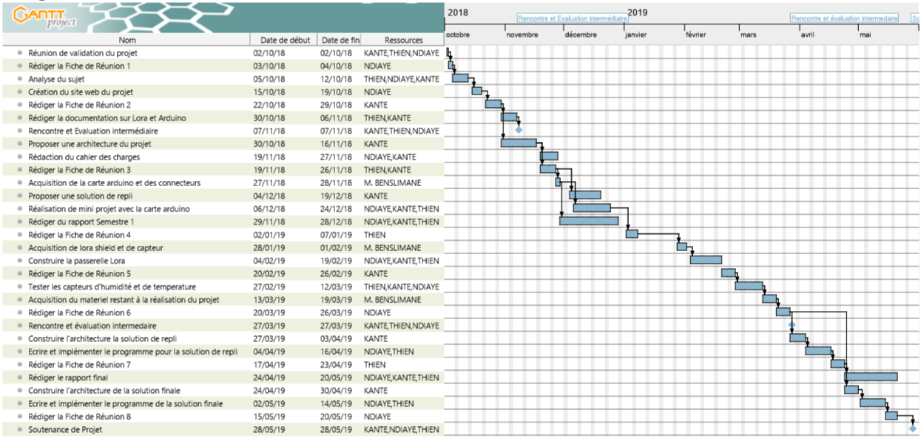
Diagramme de Gantt

Slide 31
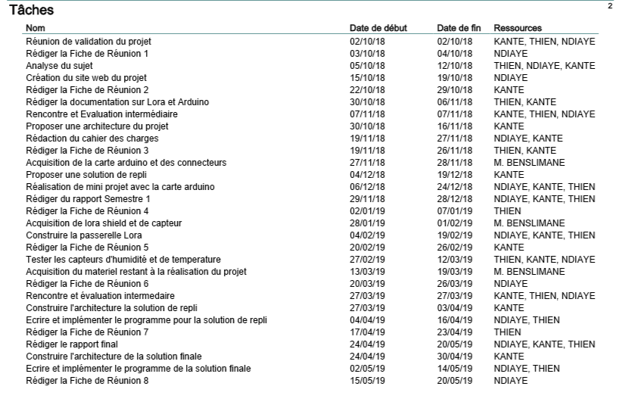
Répartition des tâches
Notes:
Les tâches sont réparties en fonctions des compétences des membres du groupe de la façon suivante:

Slide 32
Contraintes et solutions
Indisponibilite du materiel
Temps projet
Inexpérimenté
Pas de cours sur les systèmes embarqués
Notes:
Tout le matériel n’est pas sur place. M. Benslimane le prestataire mène tous efforts pour que le matériel soit complet.
Sur ceux nous allons proposer une solution dans le but d'attaquer la réalisation proprement dit pour respecter les délai défini sur notre diagramme de GANTT. La solution est la suivante nous allons acheter le matériel nécessaire si effectivement on peut supporter le coût sinon on établit une demande urgente auprès de M. Benslimane.
La plus grosse difficulté est de trouver du temps pour travailler , l’emploi du temps est trop chargé et aussi il y a beaucoup de projets à réaliser dans notre cas en SICOM. Nous avons dans le premier semestre 3 (Projet Application Web, Projet Application Internet, Projet Application MSI + le projet annuel)
Dans l'étude de l'état de l’art ce n'était pas facile de comprendre certains notions à savoir l’interconnexion des différents matériels et aussi il faut noter également que le CERI ne dispense pas
Un cours sur les systèmes embarqués pourrait nous aider à obtenir les outils nécessaires pour la réalisations de ce projet.

Slide 33
Conclusion
Une application de la technologie IoT au domaine de l’agriculture permettra de:
contrôler les ressources en eau
accroître la productivité agricole.
Contribuer à une agriculture plus intelligente, efficace et rentable.
Avantage du projet
Avoir une expérience dans le domaine de l’Internet des objets (IoT)
Fournir des données statistiques pour comprendre les besoins de la plante.
Aide à la prise de décision.
Taches
Etude de l’existant
Proposition de solution(architecture)
Plan de realisation
Besoins

Slide 34
Perspectives
Acquisition du matériel
Mise en Oeuvre de la solution
Ecrire et implémenter le programme
Test et amélioration de la solution

